Slide 1
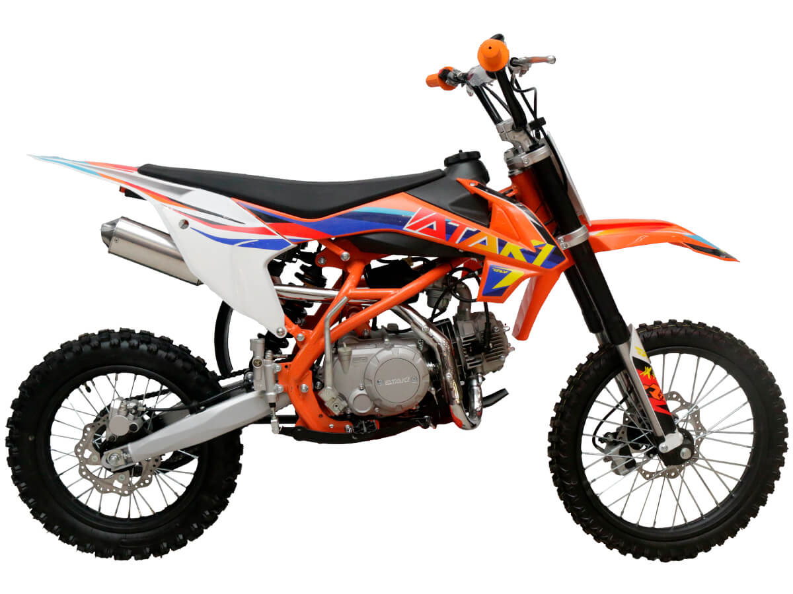
Питбайк

Slide 2
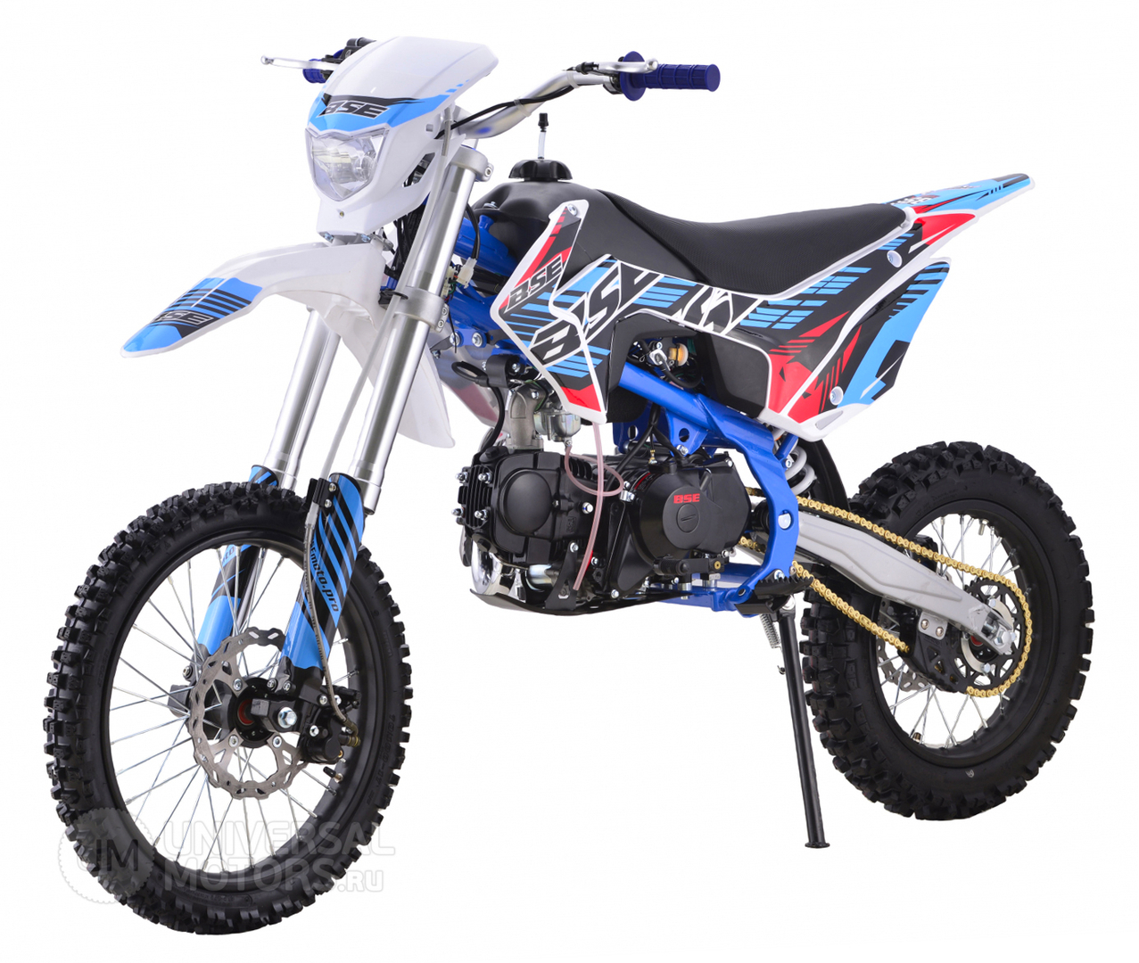
Что такое «питбайк»?
Название произошло от слов «pit» – «яма», «bike» – «велосипед», то есть дословно «велосипед для езды по ямам». Питбайк может быть рассчитан как на взрослого, так и на ребенка. Питбайк легкий, компактный и имеет меньший объем двигателя, чем у мотоцикла – он разгоняется до 60-90 км/ч.

Slide 3
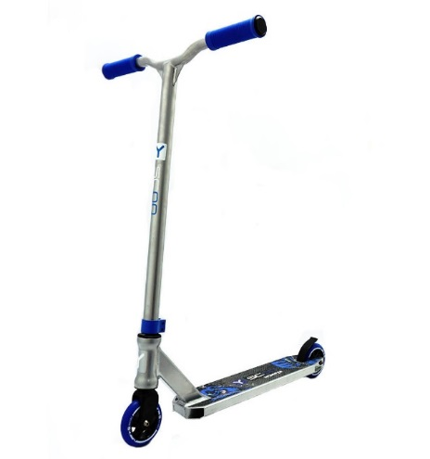
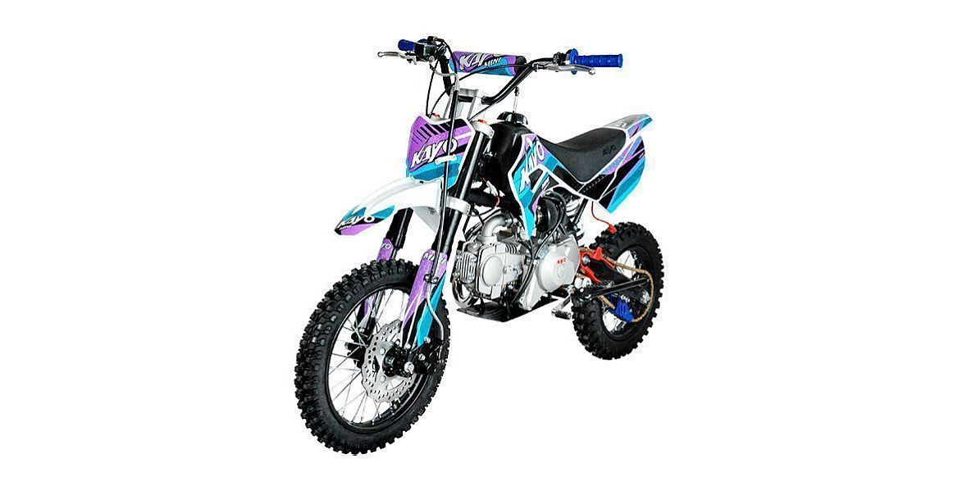
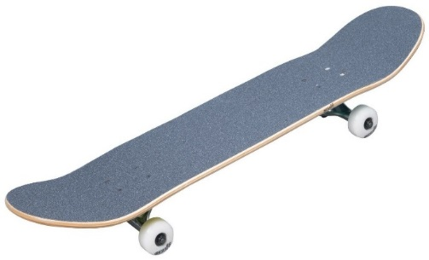
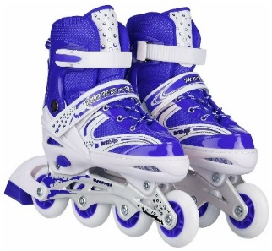
Питбайк – это не
транспортное средство
Питбайк хоть и выглядит как мотоцикл, но не является его разновидностью, как и не является разновидностью мопеда. Питбайк, несмотря на наличие двигателя, – не транспортное средство, а спортивный инвентарь по ПДД, куда также относятся скейтборды, самокаты и роликовые коньки.

Slide 4
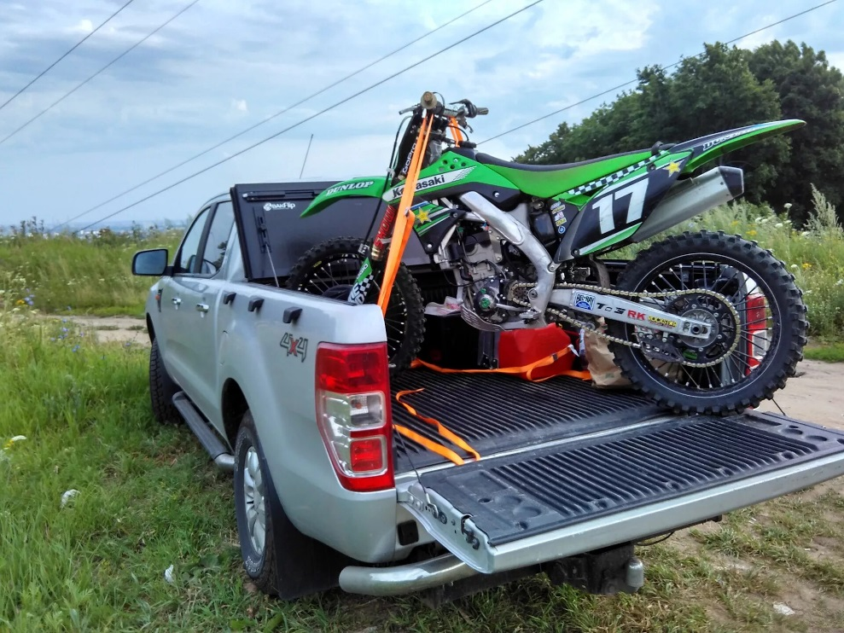
Где можно ездить на питбайке?
Ездить на питбайке разрешено на закрытых трассах и частной территории, спортивных трассах и треках. Кроме того, вспоминайте дословный перевод слова «питбайк» – «велосипед для езды по ямам».
То есть, в лесополосе и других местностях, не относящихся к дороге, также можно ездить. К месту катания питбайк должен перевозиться в
кузове грузового автомобиля или
пикапа либо на прицепе.

Slide 5
С какого возраста
разрешен питбайк?
Управлять питбайком можно
с любого возраста, т.к. ограничений на использование спортивного инвентаря нет. Единственным ограничением являются физические параметры (подходит ли питбайк по росту и весу владельца) и уровень навыков владельца, который садится за питбайк.

Slide 6
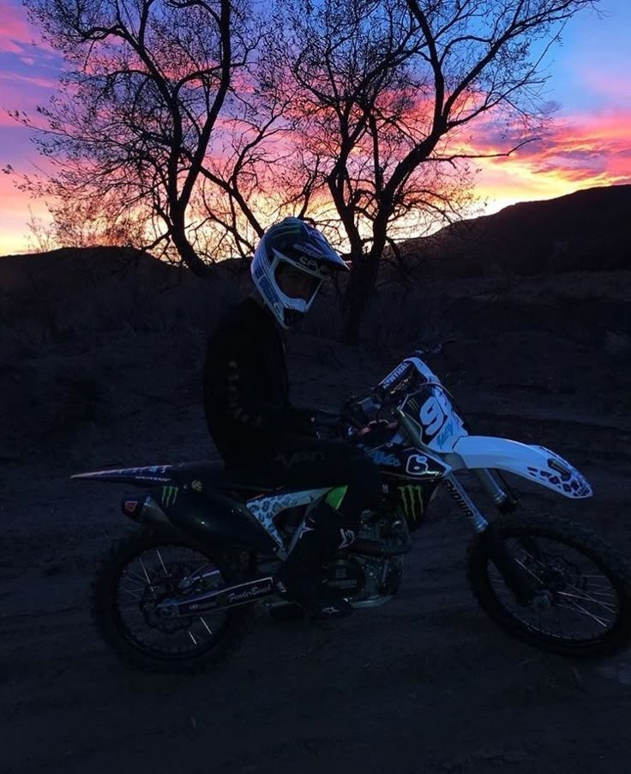
Питбайк может быть
очень опасен
Питбайк хоть и выглядит как мотоцикл, но у питбайков отсутствуют такие важные элементы как фары, зеркала заднего вида, поворотники и номерные знаки, потому движение в условиях недостаточной видимости, тем более по дорогам, опасна для здоровья и жизни.

Slide 7
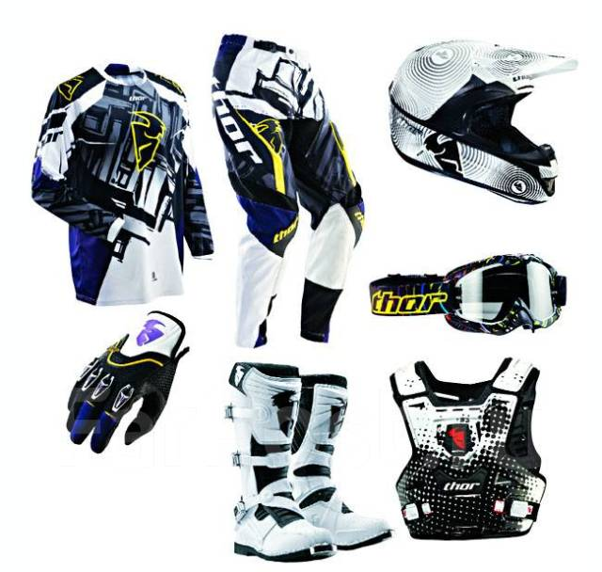
Как обезопасить
себя на питбайке?
Для управления питбайком у владельца обязаны быть надеты:
1) защита корпуса;
2) мотошлем;
3) очки (если их нет в конструкции мотошлема);
4) наколенники;
5) налокотники;
6) перчатки;
7) специальные мотоботы.
Кроме того, обязательно наличие световозвращающих элементов.

Slide 8
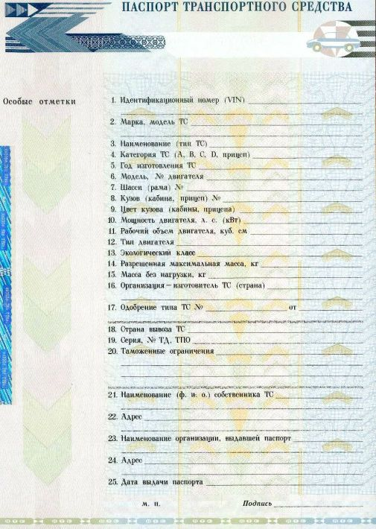
Нужны ли документы
на питбайк?
На питбайк не требуется ПТС, его не нужно ставить на учёт, для управления им водительские права не требуются.
На питбайк можно оформить ПТС, если его технические параметры соответствуют транспортному средству (есть фары, поворотники и т.д.), а вы хотите ездить по дорогам общего пользования и достигли 16 лет. Самостоятельно модифицировать питбайки не рекомендуется.

Slide 9
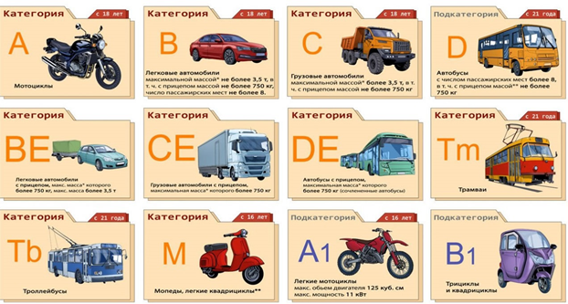
Какие права нужны
на питбайк с ПТС?
Управлять питбайком с ПТС можно с 16 лет при наличии водительского удостоверения с категорией «М» или «А1», с 18 лет — категорией «А».
Но как понять, какую категорию прав выбрать?

Slide 10
Какую категорию прав выбрать?
Категория «М», если объём двигателя до 50 см³
или мощность электродвигателя до 4 кВт.
Категория «А1», если объём двигателя от 50 до 125 см³ или мощность электродвигателя до 11 кВт.
Категория «А», если объём или мощность больше.

Slide 11
Штрафы владельцев питбайков
Езда по дорогам на питбайке с ПТС без прав при себе – 500 руб.
Езда по дорогам на питбайке с ПТС без прав вообще –
от 5 до 15 тыс. руб.
Управление транспортом, который не зарегистрирован в установленном порядке, – от 500 до 800 руб.
Превышение скорости на 20-40 км/ч на общей дороге – 750 руб.
Отсутствие мотошлема – 1,5 тыс. руб.
Вождение без права управления транспортом (при наличии водительского удостоверения) – от 5 до 15 тыс. руб.
Управление транспортным средством, будучи лишенным водительского удостоверения – 30 тыс. руб., арест на 15 суток или обязательные работы от 100 до 200 часов.
В случаях повторных или серьезных нарушений с тяжкими последствиям и питбайк могут конфисковать.

Slide 12
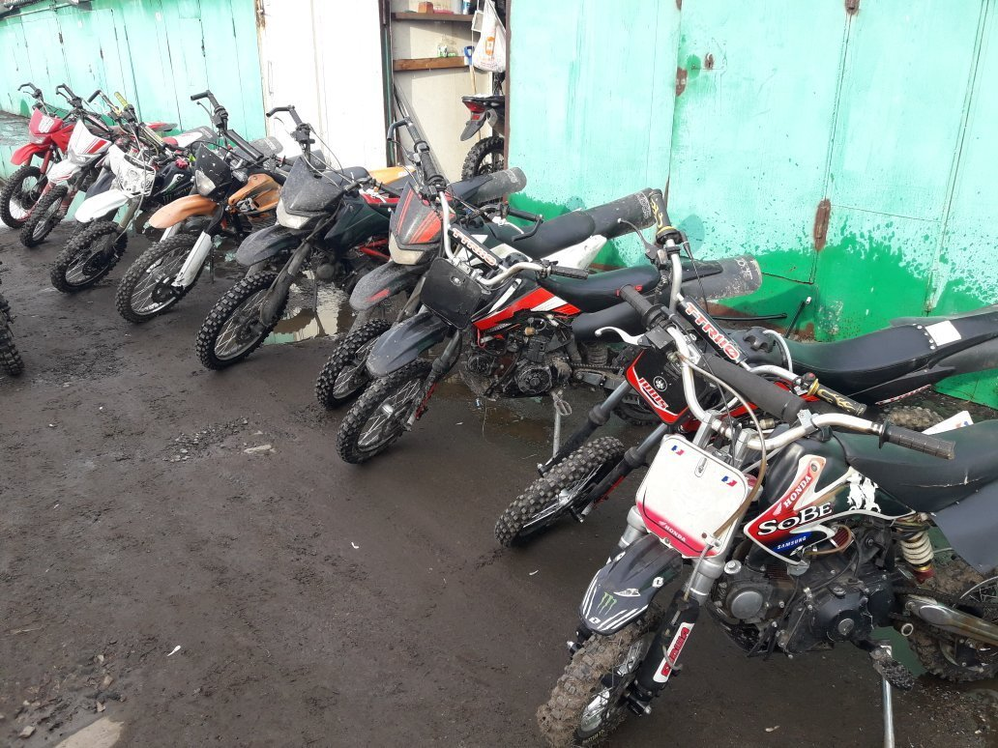
Как вернуть обратно конфискованный питбайк?
Необходимо узнать, где именно стоит питбайк и какое подразделение ГИБДД оформляло задержание, и обратиться к должностному лицу, чтобы получить разрешение на выдачу питбайка. Владельцу от 16 лет необходимо предъявить паспорт, права на питбайк (если нужны) и документы, которые подтверждают право собственности, после чего оплатить услуги и забрать питбайк. Если владелец младше 16 лет, то приехать должен его родитель, взяв помимо своего паспорта паспорт ребёнка.

Slide 13

Спасибо за
внимание!

